Slide 1
第2章 计算机伦理基本原则 与伦理分析方法
深大计软计算机伦理课题组
2024.3

Slide 2

提纲
2.1 伦理学基本概念
2.2 伦理分析方法

Slide 3
2.1.1 什么是伦理学
伦理学是一门研究世间万物之间的关系，研究宇宙万物之间如何维持一个良好秩序的学科。
“伦理学”在西方也叫道德科学，是研究道德行为的学科。属于应用哲学
哲学
应用哲学
应用伦理学
计算机伦理学

Slide 4
2.1.1 什么是伦理学
“道德”一词来源于古希腊，指风尚、习俗。
Morality (from the Latin moralis "manner, character, proper behavior") is the differentiation of intentions, decisions, and actions between those that are distinguished as proper and those that are improper. Morality can be a body of standards or principles derived from a code of conduct from a particular philosophy, religion, or culture, or it can derive from a standard that a person believes should be universal. Morality may also be specifically synonymous with "goodness" or "rightness". (From Wikipedia)
例：大家都是这么做的，所以我也这么做。你认同这种观点吗？
Notes:
发展经济与环境资源保护

Slide 5
2.1.1 什么是伦理学
亚里士多德（384B.C.-322B.C.）：最早把他关于人的道德品质的学问称为伦理学，并确立为一门专门的学科。
Nicomachean Ethics（《亚里士多德伦理学》，商务印书馆，1933年）
该书是西方伦理学史上第一部伦理学专著
书中系统阐述德性在于合乎理性的活动、至善就是幸福等观点
例：从小对孩子的品德（character）教育和培养

Slide 6
2.1.1 什么是伦理学
“德”、“道” ：《尚书.商书》中已是一个重要的政治和道德概念
孔子、墨子、孟子、荀子等也都有丰富的伦理道德思想
《论语》、《孟子》、《荀子》、《礼记》等
秦汉之际（221B.C.-220A.D.）：形成了“伦理”的概念，产生了包含系统的道德理论、行为规范和德育方法的《礼记》、《孝经》等著作
有人把我国古代的哲学称为伦理类型的哲学

Slide 7


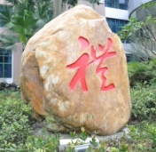

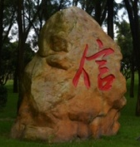
2.1.1 什么是伦理学
五常：仁、义、礼、智、信
孟子(儒家)提出“仁、义、礼、智”，董仲舒扩充为“仁、义、礼、智、信”
- 仁爱，爱之理，心之德也
人生观、价值观，如“义不容辞”，“义无反顾”，“见义勇为”，“大义凛然”，“大义灭亲”，“义正辞严”
责任和奉献
待人接物的表现，“礼节”、“礼仪”
个体修养涵养，与他人的关系
- 科学精神与人文精神
-诚实也，守信用、讲信义

Slide 8
2.1.1 什么是伦理学
五伦 - 人与人之间关系的道理和行为准则
父子有亲
君臣有义
夫妇有别
长幼有序
朋友有信
父子之间有骨肉之亲
君臣之间有礼义之道
夫妻之间挚爱而又内外有别
老少之间有尊卑之序
朋友之间有诚信之德

Slide 9
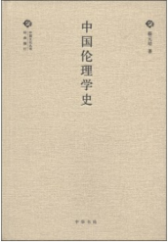
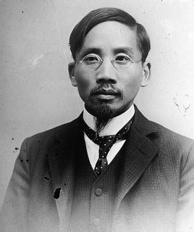
2.1.1 什么是伦理学
伦理学是人的生活、实践的哲学，或称为道德哲学。
1937年，蔡元培先生，《中国伦理学史》（1907-1911留学德国4年期间编著）：伦理学就是用概念（concept）、范畴（scope）、规律（law）对于全部社会道德现象所做的系统化、理论化的总结和概括，是关于道德的学说和思想体系
中国伦理学史. 中华书局.2014-01. ISBN:9787101096910.
蔡元培
1868年1月11日-1940年3月5日

Slide 10
2.1.1 什么是伦理学
中国哲学史上… “道”与“德”的关系… -> 道德是伦理的实践
道德是由一定的经济关系决定的，依靠人们内心信念、传统习惯和社会舆论维持的，反映和调节一定社会以一定经济关系为基础的个人、他人、社会之间的利益关系，并表现为善恶对立的人们的行为、意识、规范、活动及关系的总和。
全部社会道德现象
社会道德实践（practice）
道德行为、道德活动、道德关系
社会道德意识（consciousness）
道德观念、道德情感、道德信念、道德意志、道德理想、道德原则、道德规范、道德理论等

Slide 11
2.1.1 什么是伦理学
伦理 vs. 道德
先有道德现象，后有伦理学
观点1：伦理强调调节人与人、人与社会的关系，而道德则局限于个人，是个人处事和修养的法则
观点2：伦理是人与人、人与社会、人与自然关系的法则，道德是对伦理采取的态度
五伦（父子、君臣、夫妇、长幼、朋友）作为人际关系的代表
五常（仁、义、礼、智、信）凸显五伦应该具有的态度

Slide 12
2.1.1 什么是伦理学
伦理和道德的紧密联系
伦理存在的目的和意义在于能够为道德所取法，能够为道德提供依据或理由，以指导人们的实践
道德存在的目的和意义则在于能够把伦理落实在人心、落实在行动

Slide 13
2.1.1 什么是伦理学 -计算机伦理十诫
你不应该用计算机去伤害他人
你不应该去影响他人的计算机工作
你不应该到他人的计算机文件里去窥探
你不应该用计算机去偷盗
你不应该用计算机去做假证
你不应该拷贝你没有购买的软件
你不应该使用他人的计算机资源，除非你得到了准许或者为此做出了补偿
你不应该剽窃他人的知识产权
你应该注意你正在写入的程序和你正在设计的系统的社会效应
使用计算机进行联系需要进一步加强对使用者的理解和尊重
来源：https://en.wikipedia.org/wiki/Ten_Commandments_of_Computer_Ethics

Slide 14
2.1.1计算机伦理十诫
你不应该用计算机去伤害他人
这条诫条说，使用计算机伤害另一个用户是不道德的。 它不仅限于人身伤害。 它包括损害或破坏其他用户的数据或文件。
该戒条指出，使用计算机窃取某人的个人信息是不对的。
操纵或销毁其他用户的文件在道德上是错误的。 编写在执行时会导致窃取、复制或获得对其他用户数据未授权访问的程序是不道德的
参与黑客，垃圾邮件，网络钓鱼或网络欺凌等行为也不符合计算机道德。

Slide 15
2.1.1计算机伦理十诫
2. 你不应该去影响他人的计算机工作
计算机软件可以被用来干扰其他用户或干扰他们的工作。例如，病毒是一种旨在破坏有用的计算机程序或干扰计算机正常运行的程序。
恶意软件可以以多种方式破坏计算机的功能。它可能通过过度消耗计算机资源而使计算机内存过载，从而使其运行缓慢。它可能导致电脑功能错误，甚至停止工作。所以使用恶意软件攻击计算机是不道德的。

Slide 16
2.1.1计算机伦理十诫
3. 你不应该到他人的计算机文件里去窥探
我们知道看别人的私人信件是不对的。
同样，阅读别人的电子邮件或文件是错误的。
从别人的私人文件中获取数据无异于闯入别人的房间。
窥探别人的文件或阅读别人的个人信息就是侵犯他的隐私。
但也有例外：
某些窥探活动是必要的，如果是针对非法使用电脑的行为，就不能被称为不道德。
从事网络犯罪案件的情报机构需要监视嫌疑人的网络活动。

Slide 17
2.1.1计算机伦理十诫
4. 你不应该用计算机去偷盗
窃取敏感信息或泄露机密信息无异于抢劫。
从员工数据库中获取员工个人信息或从医院数据库中获取患者历史或其他此类机密信息是不对的。
为了收集帐户或帐户持有人的信息而破解闯入银行帐户是不对的。
非法电子转账是一种欺诈行为。随着科技的发展，窃取信息变得容易多了。电脑可以用来储存被盗的信息。

Slide 18
2.1.1计算机伦理十诫
5. 你不应该用计算机去做假证
由于互联网的存在，今天信息的传播变得像病毒一样。这也意味着假新闻或谣言可以通过社交网站或电子邮件迅速传播。
参与传播假信息不正确信息是不道德的。
邮件和弹出窗口通常被用来传播错误的信息或给出错误的警告，它们唯一的目的是销售产品。
现在经常会出现来源不可信任的邮件宣传某些产品或传播一些难以置信的信息的情况。
直接或间接参与虚假信息的传播在道德上是不对的。
提供错误的信息可能会伤害到受某些特定主题影响的其他各方或组织。

Slide 19
2.1.1计算机伦理十诫
6. 你不应该拷贝你没有购买的软件
像任何其他艺术或文学作品一样，软件是受版权保护的。
一段代码是创建它的人的原始工作，该代码以他/她的名义受到版权保护。
如果一个开发人员为她工作的组织编写软件，该组织拥有软件的版权。
除非作者宣布版权无效，否则版权仍然有效。
获取受版权保护的软件的非法拷贝是不道德的。
做这样的事情并不容易，最终它会被非法复制。

Slide 20
2.1.1计算机伦理十诫
7. 你不应该使用他人的计算机资源，除非你得到了准许或者为此做出了补偿
多用户系统有区分用户的密码。 侵入其他用户的密码，从而侵入他/她的私人空间是不道德的。
为了未经授权进入有密码保护的计算机系统而盗取密码是不道德的。
访问未被授权访问的数据，或未经其他用户允许而访问她的计算机的行为是不道德的。
隐私将总是适用于这样的资源，并且不应该被暴露和被黑客进入

Slide 21
2.1.1计算机伦理十诫
8. 你不应该剽窃他人的知识产权
软件开发者开发的程序是她的财产。 如果他与一个组织合作，他们就是这个组织的财产。
这适用于任何创造性的工作、程序或设计。
在一件不属于你的作品上建立所有权是不道德的。
任何软件/程序的原创性都应予以保护，并且主张所有权将引起病毒式纠纷。

Slide 22
2.1.1计算机伦理十诫
9. 你应该注意你正在写入的程序和你正在设计的系统的社会效应
审视程序可能产生的社会后果，描述了更广泛的审视技术的角度。
发行的计算机软件达到数百万。
像视频游戏、动画或教育软件这样的软件可以对用户产生社会影响。
在制作动画电影或设计视频游戏时，程序员有责任了解自己的目标受众/用户及其可能产生的影响。
给孩子玩的电脑游戏不应该存在可能对他们产生负面影响的内容。
编写恶意软件在道德上是错误的。
软件开发人员/开发公司应该考虑他们的代码对整个社会的影响。

Slide 23
2.1.1计算机伦理十诫
10. 使用计算机进行联系需要进一步加强对使用者的理解和尊重
我们在现实世界中遵循的交流礼仪也适用于计算机上的交流。
在网络上交流时，应该尊重他人。
不侵犯他人的私人空间，不使用侮辱性语言，不做虚假陈述，不发表不负责任的评论。
在网络上的交流要有礼貌，尊重他人的时间和资源。
你应该体谅电脑新手。

Slide 24
2.1.2 伦理、道德、法律
伦理存在的目的和意义在于能够为道德所取法，能够为道德提供依据或理由，以指导人们的实践
道德存在的目的和意义则在于能够把伦理落实在人心、落实在行动
法是道德的外壳
道德是肯定性的，积极地推动人们的行为
法是否定性的，消极地限制人们的行为
法的这种否定性和消极性对于道德来说，却又起着积极的维护作用
例：去做道德鼓励的事情容易，还是不做法律否定的事情容易？

Slide 25
2.1.2 伦理、道德、法律
两者所借以维持的力量不同
内心的信念(自律) vs. 外在的强制力量(他律)
两者作为行为规范的形式不同
约定俗成的方式 vs. 条文规定
两者对人们行为的规范和调整范围不同
违背道德的行为不一定是违法的，而违法的行为，一般来说也是违背道德的

Slide 26
提纲
2.1 伦理学基本概念
2.2 伦理分析方法
2.2.1 常用的伦理学理论
2.2.2 伦理抉择5个基本原则
2.2.3 伦理分析的一般框架

Slide 27
2.2.1 常用的伦理学理论 -相对主义(relativism)
认为不存在普遍的道德准则，强调各种文化中行为的差异，认为关于对与错问题是相对的，它更多的是对一种行为的描述，而非研究该怎么做的规范伦理
Relativism is the belief that there are no universal moral norms of right and wrong. … Moral relativism is the idea that each person decides what is right and wrong for them. Anthropological relativism (人类学相对主义) is the concept that right and wrong is decided by a society’s actual moral belief structure. (From Wikipedia)
例：在是非观念模糊的情况下，有较多人持这种观点。
例：留意某些人通过这种观点来美化自己的错误行为。

Slide 28
2.2.1 常用的伦理学理论 -美德论(virtue ethics)
着眼于人的品质塑造、以自律与激励为其实现机制
Virtue Ethics is the belief that ethics should be more concerned with the character of the moral agent (virtue), rather than focusing on a set of rules dictating right and wrong actions. (From Wikipedia)
非道德的美德伦理学：以亚里士多德的美德伦理学为代表；美德的概念与道德的规范或法则没有明显的联系
道德的美德伦理学：以弗朗西斯.哈奇森的美德伦理学为代表；美德的概念与道德上的正确或错误有着密切的联系
当代美德伦理学家：更多关注美德和行动正确性的关系，更强调美德，而不是行动的效果在决定一个行动正确与否中的作用

Slide 29
2.2.1 常用的伦理学理论 – 美德论(virtue ethics)
例：孟德斯鸠《法的精神.序言》，“…爱是人类最基本的美德…”，而他将“法”定义为“浅显理性与各种存在物之间的关系的综合，同时也体现着所有客观存在物彼此间的关系”-> 美德是法的精神要义。这与我国“道法自然”的哲学思想很像。
例：美德论思想在我国传统文化中也有很深刻的体现，《墨子》强调“举义”、“利人”、“利天下”；历史上无数志士仁人和民族英雄（文天祥、岳飞、范仲淹、顾炎武、林则徐等）；儒家的五常“仁、义、礼、智、信”；…
例：家庭和工作，哪个更重要？

Slide 30
2.2.1 常用的伦理学理论 – 功利主义(utilitarianism)
也称为结果论，认为一个行为是“对”还是“错”取决于它的结果，如对社会的影响和效果；认为健康幸福是最根本的善；倾向于从整个社会看总体影响
Utilitarianism is the belief that an action is good if it benefits someone and an action is bad if it harms someone. ... Act Utilitarianism is the belief that an action is good if its overall effect is to produce more happiness than unhappiness. Rule Utilitarianism is the belief that we should adopt a moral rule and if followed by everybody, would lead to a greater level of overall happiness. (From Wikipedia)
问：关于“取决于它的结果”，你认同这个观点吗？

Slide 31
2.2.1 常用的伦理学理论 – 义务论(deontology)
也称为道义论，认为一个行为是“对”还是“错”是由行为自身决定的；强调一个行为的内在特性而不考虑其动机或结果；倾向于关注个体和他们的权利
Deontology is the belief that people’s actions are to be guided by moral laws, and that these moral laws are universal. (From Wikipedia)
问：关于“不考虑动机”，你同意这种观点吗？
问：关于“不考虑结果”，你同意这种观点吗？

Slide 32
2.2.1 常用的伦理学理论
例：复制别人的软件
义务论/道义论：认为始终是错的
功利主义/结果论：如果对整个社会是有益的，则认为是可以辩解的
例：说谎
义务论/道义论：认为始终是错的
功利主义/结果论：善意的谎言等，则认为是可以谅解的
问：创业公司的产品被大公司抄袭
义务论/道义论：认为始终是错的
功利主义/结果论：？？？

Slide 33
2.2.2 伦理抉择5个基本原则
尊重生命
原则
社会公正原则
自主原则
诚信原则
知情同意原则

Slide 34
2.2.2 伦理抉择5个基本原则 - 1. 尊重生命原则
最基本的道德原则
尊重他人生存的权利，对自己生命的热爱
例：康德曾经论述过自杀是不道德的
例：正当防卫
例：医生向危重病人隐瞒病情，树立病人战胜疾病的信心
广义的“尊重生命原则”可以扩展为“无害原则”
案例分析时，首先要确定谁是受害者，是谁通过什么手段造成了这些损害，损害程度如何等，这是分析伦理问题的一个逻辑起点
例：百度被曝出卖疾病类贴吧 http://tech.sina.com.cn/z/tieba/
例：疫苗事件

Slide 35
2.2.2 伦理抉择5个基本原则 – 2. 社会公正原则
“公正”主要指人们按照某种公认合理的规则处理问题的方式（如法律、行为规范、协定、游戏规则等）
公正是对个人自由的某种限制
公正意味着人们都可以平等地享受权利和履行义务
例：年终奖、研究生名额等分配方案的意见征集、公示等环节
例：在法律面前人人平等
例：政府在出台一些政策时候需要关注公信力，如机动车限购问题

Slide 36
2.2.2 伦理抉择5个基本原则 – 3. 自主原则
当一个人的意志是自由时，既有自主决定采取何种行动来维护自身权益的能力，也有尊重他人拥有同样权益的能力->自尊和尊重他人
自尊：对自己权益的维护、对自己行为的负责、对自己感性冲动的克制
尊重他人与自尊是一致的
例：“己所不欲，勿施于人”，“爱人如己”
例：保护商业秘密和个人隐私
例：苹果公司与联邦调查局“撕破脸” 你支持谁？
http://news.sina.com.cn/w/zg/2016-02-20/doc-ifxprucs6278920.shtml

Slide 37
2.2.2 伦理抉择5个基本原则 - 4. 诚信原则
在各民族传统道德中都把诚信（integrity），如不说谎、不做伪证、信守诺言等作为基本的道德律令
例：学术生涯中诚信的重要性，直接影响声誉（reputation）
例：市场经济中诚信的重要性（如，信用卡/银行个人征信）
例：“虚拟社区”中的伪装和欺骗（性别、年龄、体貌、职业等）

Slide 38
2.2.2 伦理抉择5个基本原则 – 5. 知情同意原则
“同意”是某人对某事自愿表示认可，但要使同意有意义，前提必须是某人对某事“知情”，即他应知道即将发生的事件的准确信息并了解其后果。
如果要使个人隐私得到保护，为某一目的而采集到的隐私信息，在没有得到信息主体自愿和知情同意之前，就不能用做其他目的。
例：买卖个人信息（“深圳上千孕妇信息遭泄露 2人涉侵犯公民信息被拘” http://news.xinhuanet.com/politics/2016-03/17/c_128805613.htm）
例：安装手机APP时提醒会收集哪些个人隐私信息
例：项目申请书中的参与人签字必须由本人亲笔签字

Slide 39
2.2.3技术伦理学界的“尊重人的伦理学”分析方法
黄金法则：“己所不欲、勿施于人”
自我不利原则：如果我的某种行为普遍化，就会产生自我不利的情况
例：借钱不还
例：考试作弊
例：汽车停放不按规则

Slide 40
2.2.2 伦理抉择5个基本原则
权利：一种行动的权力，或者以某种方式行使个体行为的权力
哲学家Alan Geewirth提出的3个层次：
最基本的权利（生命、身体的完整和精神的健康）；
维持个人实现自己的目标水平的权利（不被欺骗，对医疗实验的知情同意权，不被偷窃，不被诽谤，不遭毁约）；
实现提升个人的目标水平所必需的权利（设法获得财产的权利）。
例：工厂为了节约资金而向外排放有高度致癌性的污染物

Slide 41
2.2.4 伦理分析的一般框架 – 底线伦理、共同信念、终极关怀
底线伦理：所有人都应遵循的行为约束和规范
例：“勿杀人”，“勿盗窃”，“勿说谎”，“勿奸淫”等
共同信念
例：“建设中国特色社会主义”，“促进全人类的和平与发展…”
终极关怀：能化解生存与死亡、有限与无限的紧张对立，克服对于生死的困惑与焦虑

Slide 42
2.2.4 伦理分析的一般框架 - “利害关系人分析”框架
理查德.斯皮内洛（美国波士顿学院教授）：
利害关系人：计算机技术提供者，计算机技术开发者，计算机技术使用者，其他受计算机技术使用者影响的利害关系人，生态环境
两个步骤：认识利害关系人及其利益需求，考察决策者对利害关系人的道德责任
重点：计算机技术开发应用中每一方的权利和观点都应得到充分尊重

Slide 43
小节
伦理、道德、法律
4个理论、5个基本原则及1个分析方法、2个一般框架
思考与讨论：
谈谈你对道德和法律的认识，联系与区别，举例说明
如何理解伦理学的基本原则，为什么尊重生命第一原则？有没例外？

Slide 44
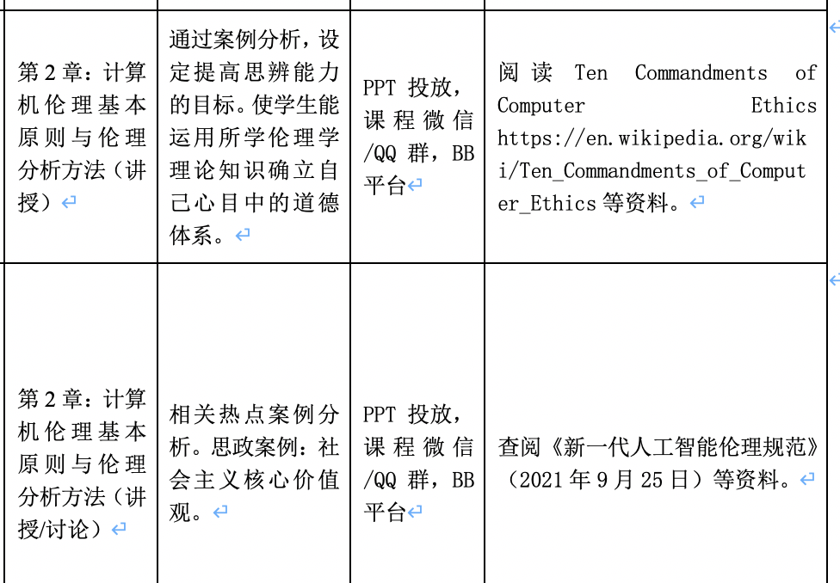
小节

Slide 45
小节
Any Questions?

